Slide 1

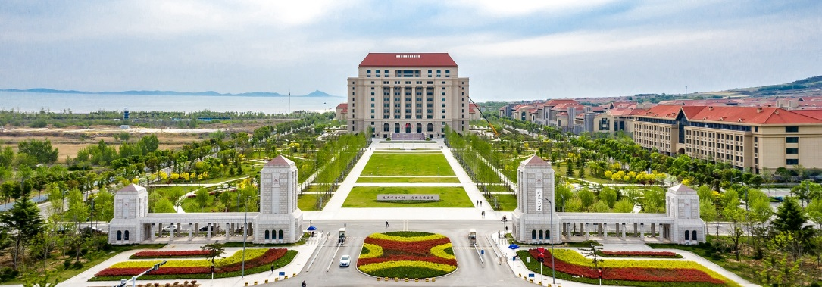
2026年博士毕业论文答辩
安全多方计算中的多方隐私集合运算研究
答 辩 人：董明朗
指导教师：陈宇教授
答辩日期：2026.05.28
Notes:
各位老师同学下午好，我是，导师是，我答辩的题目是

Slide 2
1
研究背景
目
录
2
研究现状
3
研究成果
4
总结与展望

Slide 3
1
研究背景
目
录
2
研究现状
3
研究成果
4
总结与展望

Slide 4

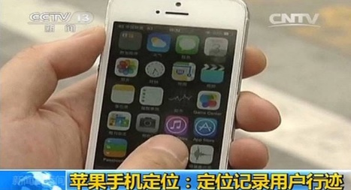


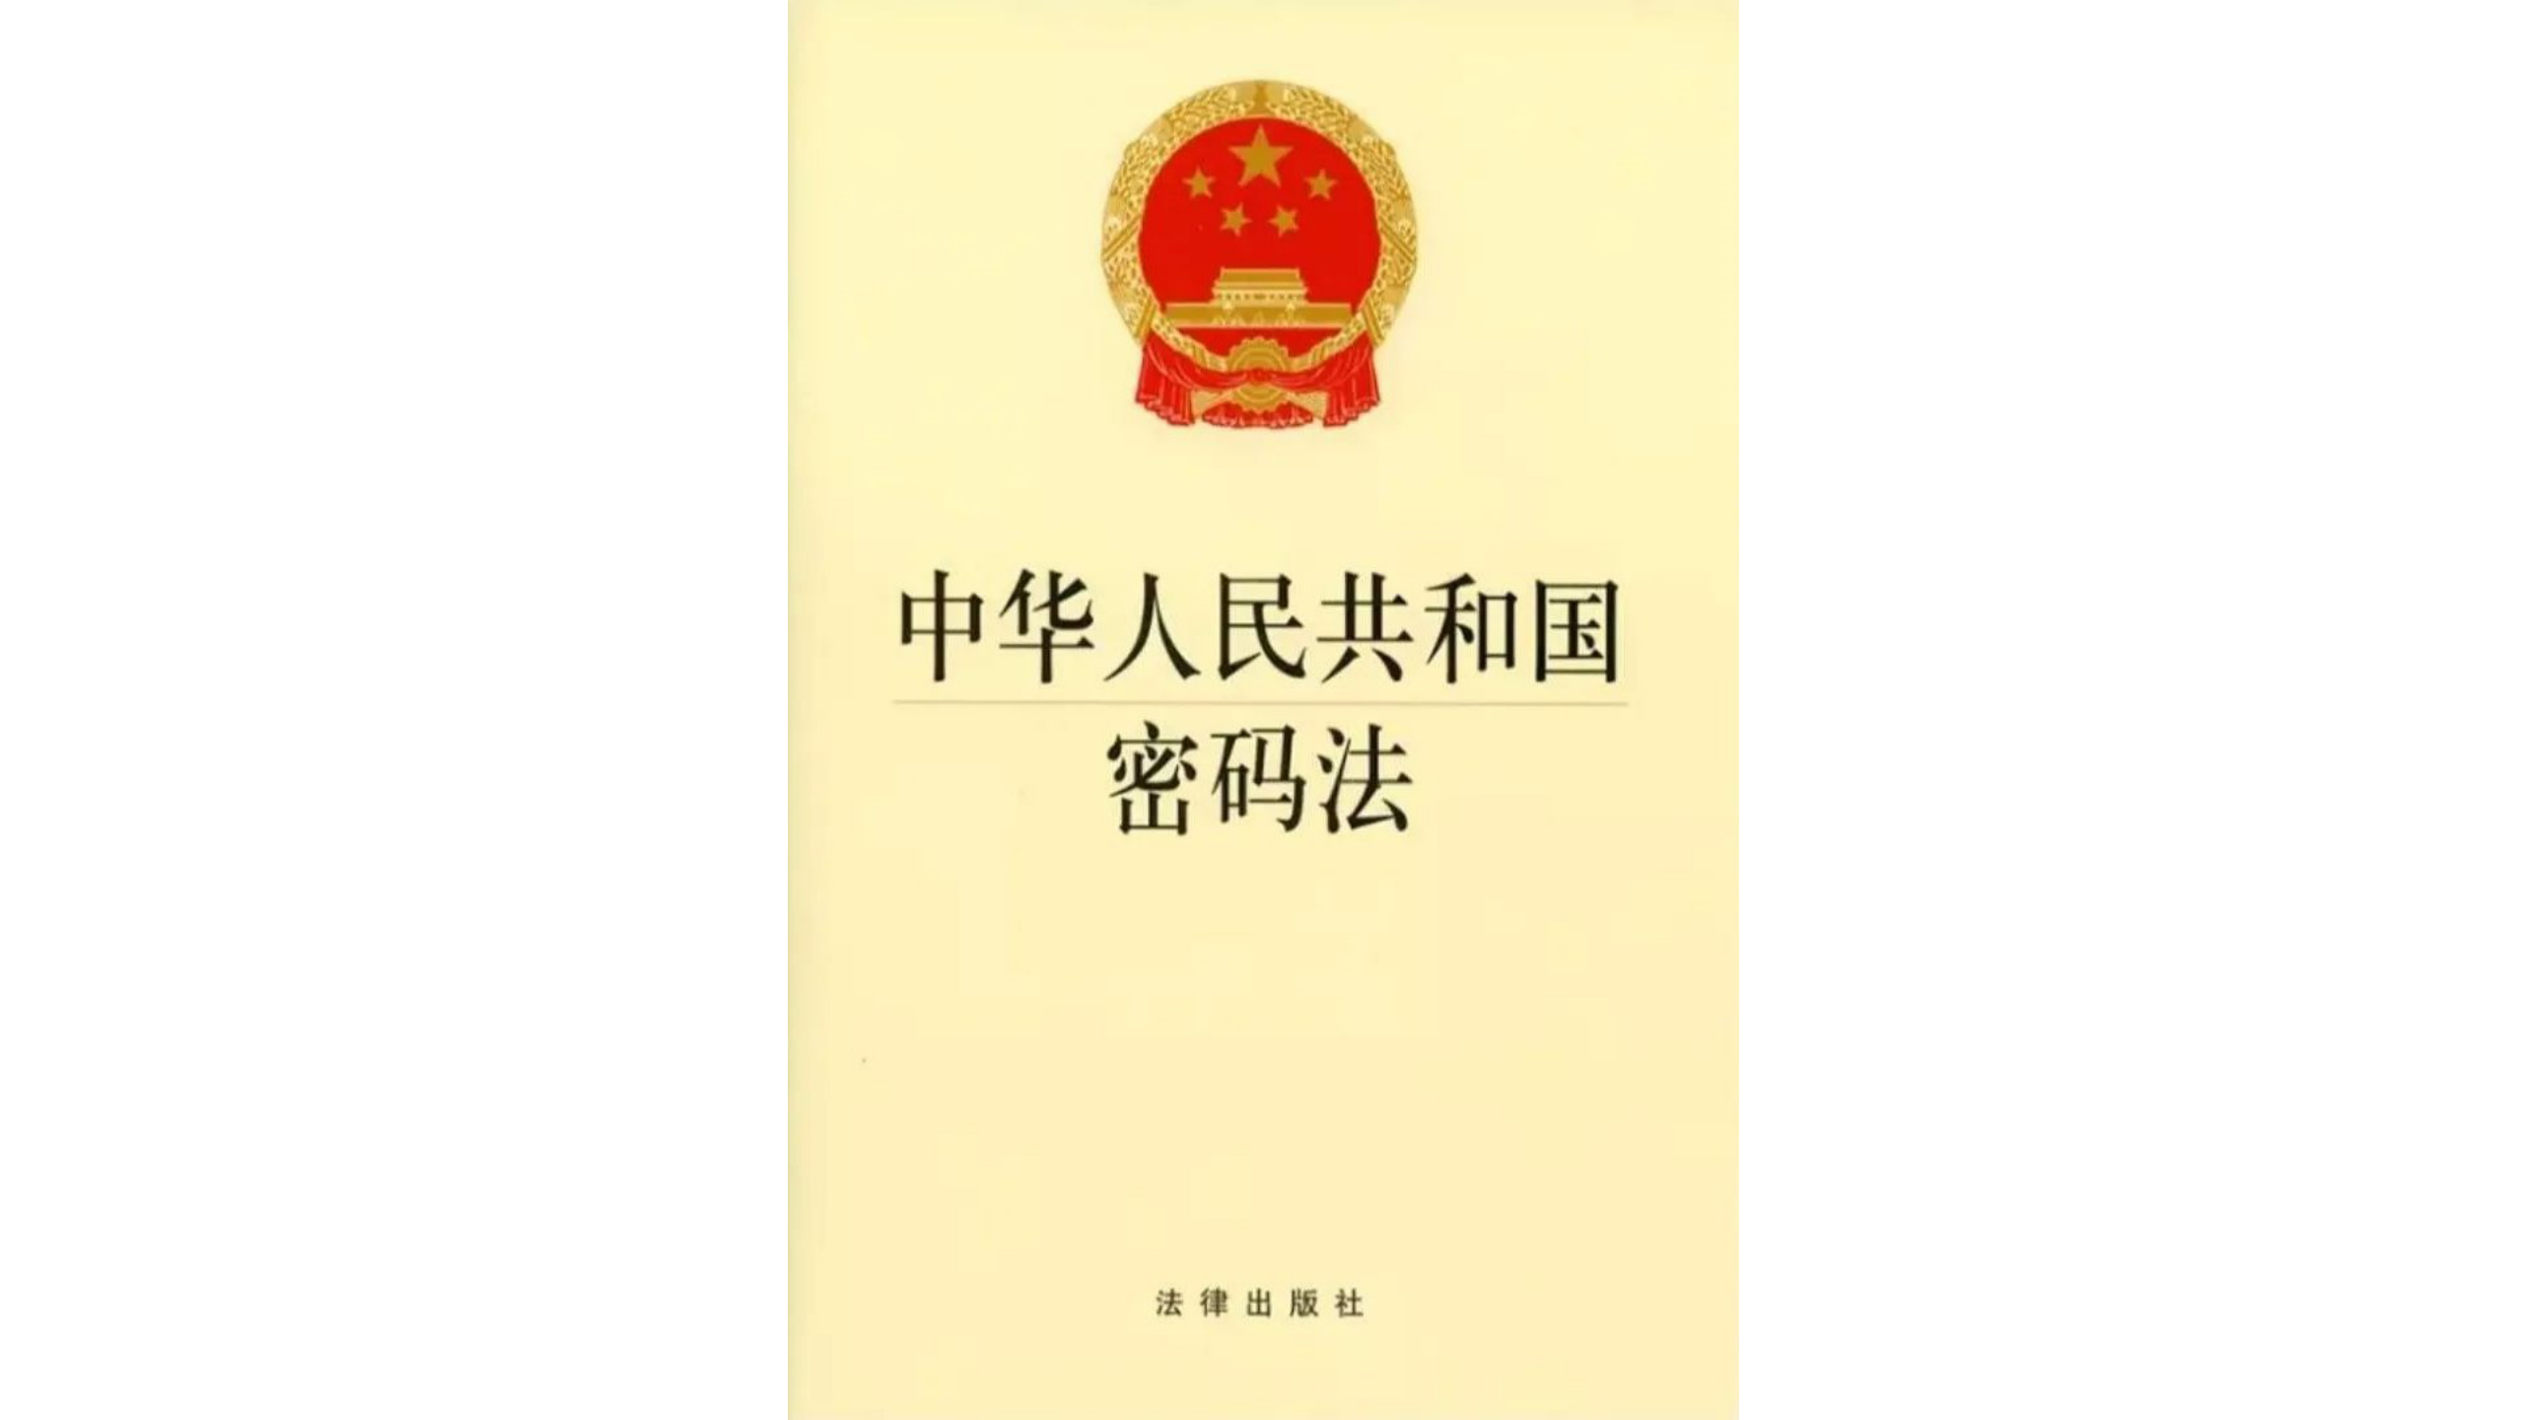

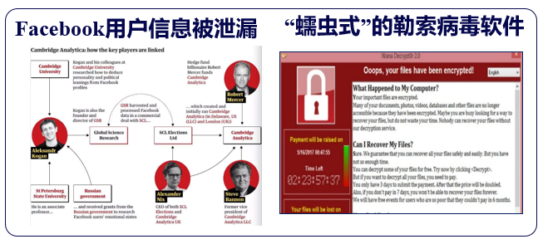

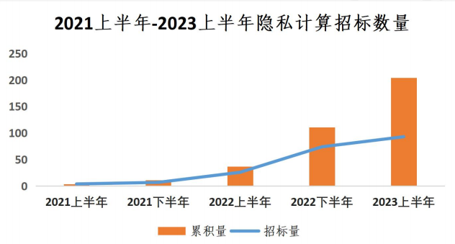
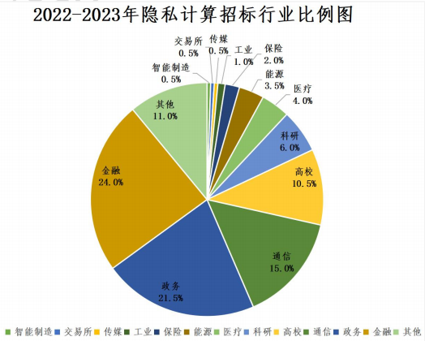


研究背景
数据安全事件频发
多项法律法规发布
数字经济时代：数据成为经济增长的关键生产要素
隐私计算应用产品数量逐年递增
国家各种政策积极支持隐私计算发展
隐私计算：保障数据安全流通、打破数据孤岛、释放数据价值
4
Notes:
数字经济时代，数据是重要的生产要素
数据的互联互通在创造巨大数据价值的同时，也面临前所未有的安全挑战
数据安全是数字经济腾飞的安全底座

Slide 5
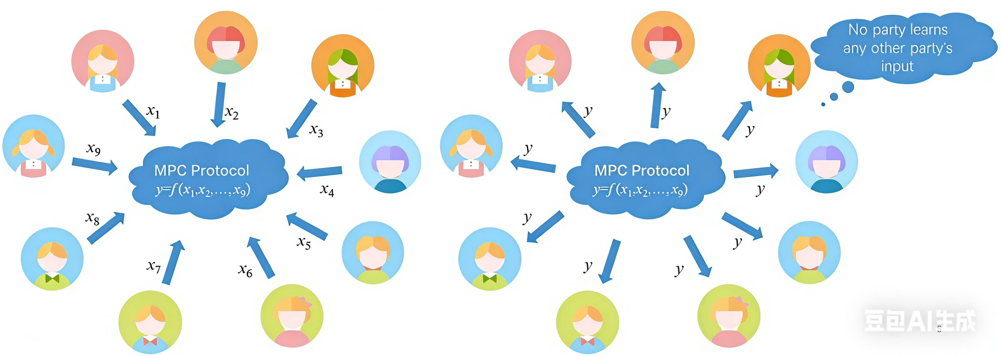
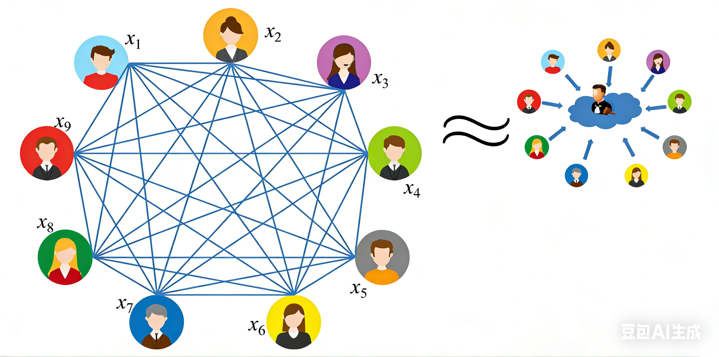
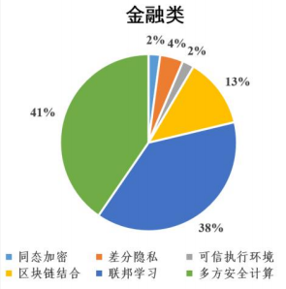
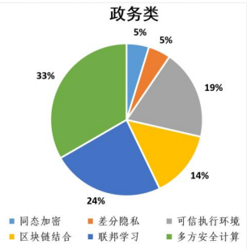
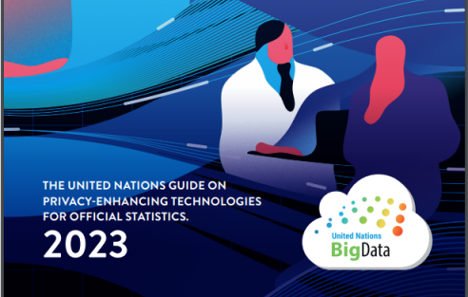
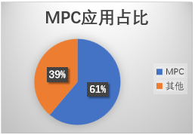
安全多方计算
安全多方计算
允许多个参与方以“最小隐私泄漏”完成联合计算任务
功能强大，可计算任意函数
可证明安全，实际使用占比高
任意函数
电路转化
乱码电路+不经意传输
计算
结果
秘密分享+不经意传输
安全多方计算：隐私计算的“最优技术解”与核心密码技术
5
Notes:
安全多方计算允许多个参与方以最小隐私泄漏完成联合计算任务，是隐私计算的最优技术解。
其功能强大，可计算任意函数；可证安全，实际使用占比高，
如联合国发布隐私技术指南(涵盖18个全球典型案例)，其中应用MPC技术的案例占了11个。
联合国发布的隐私技术指南将安全多方计算列为保障隐私计算的最高等级密码技术。

Slide 6
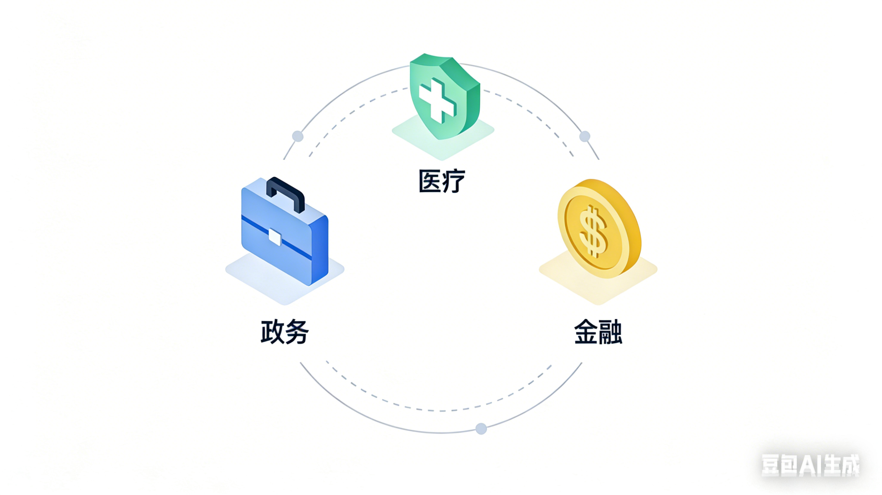





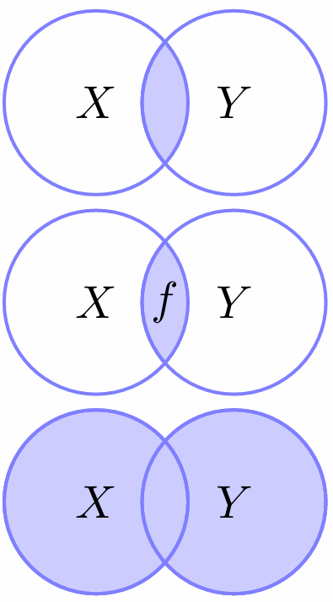

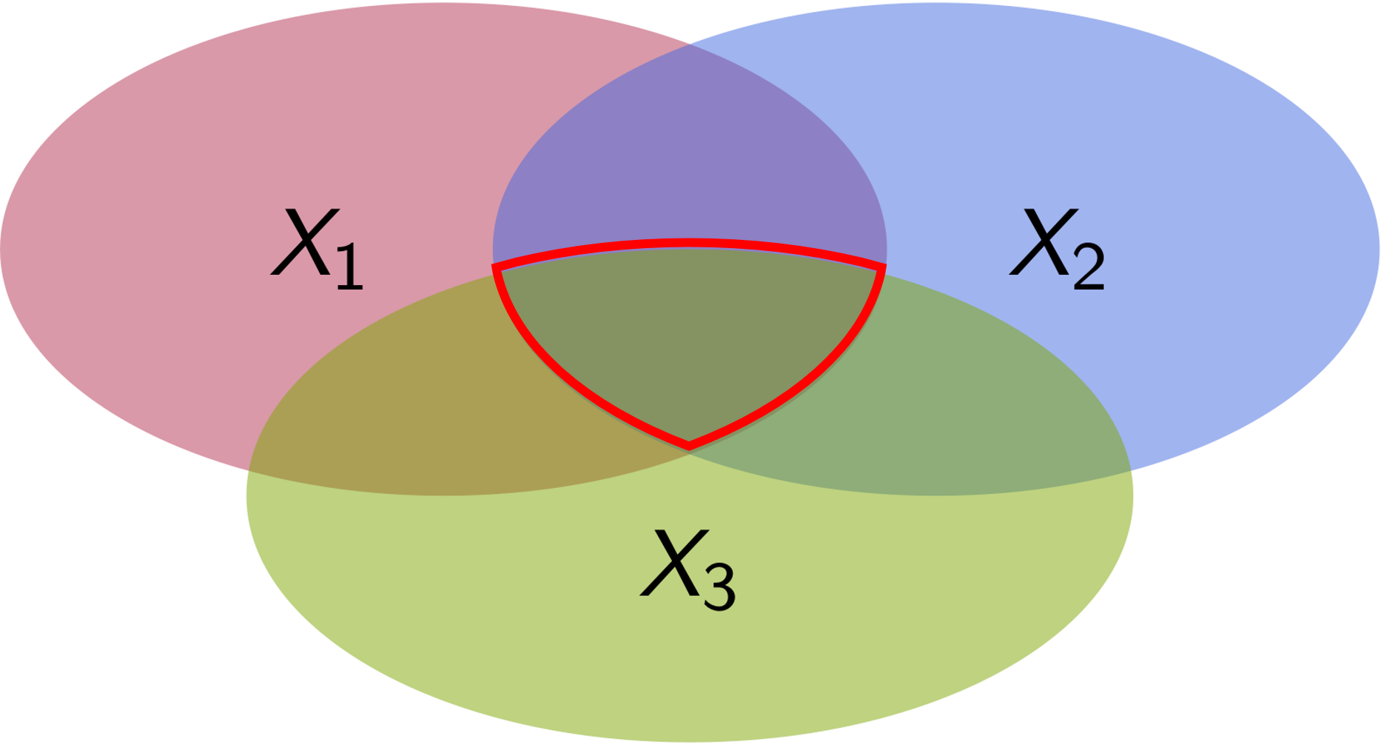
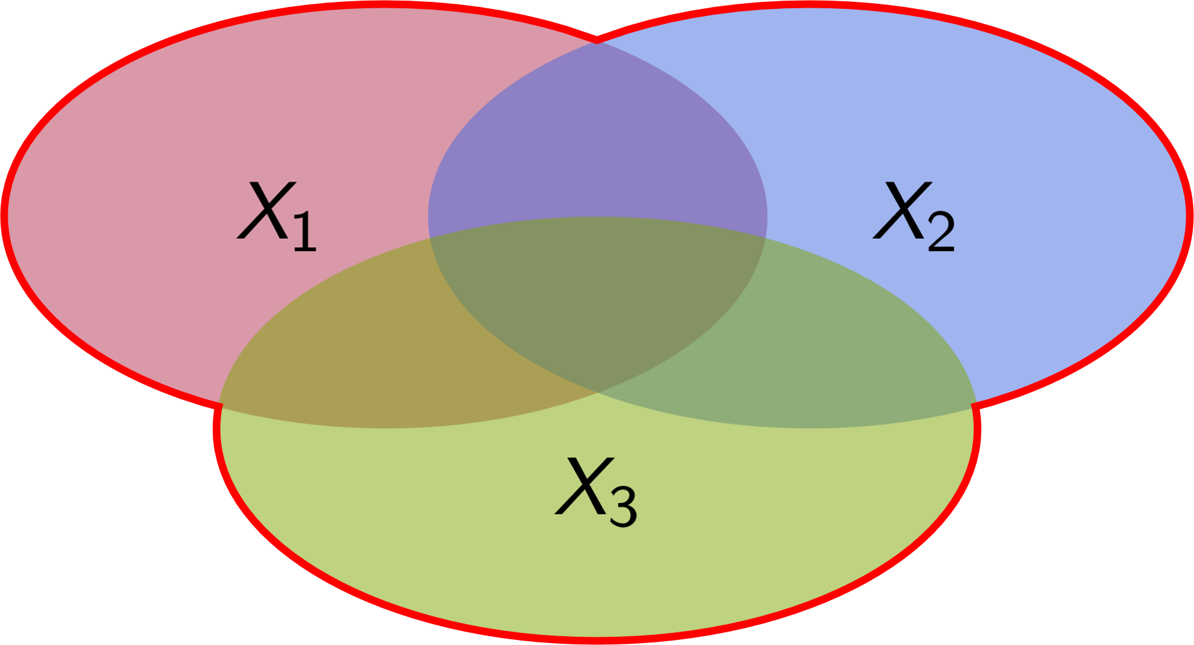
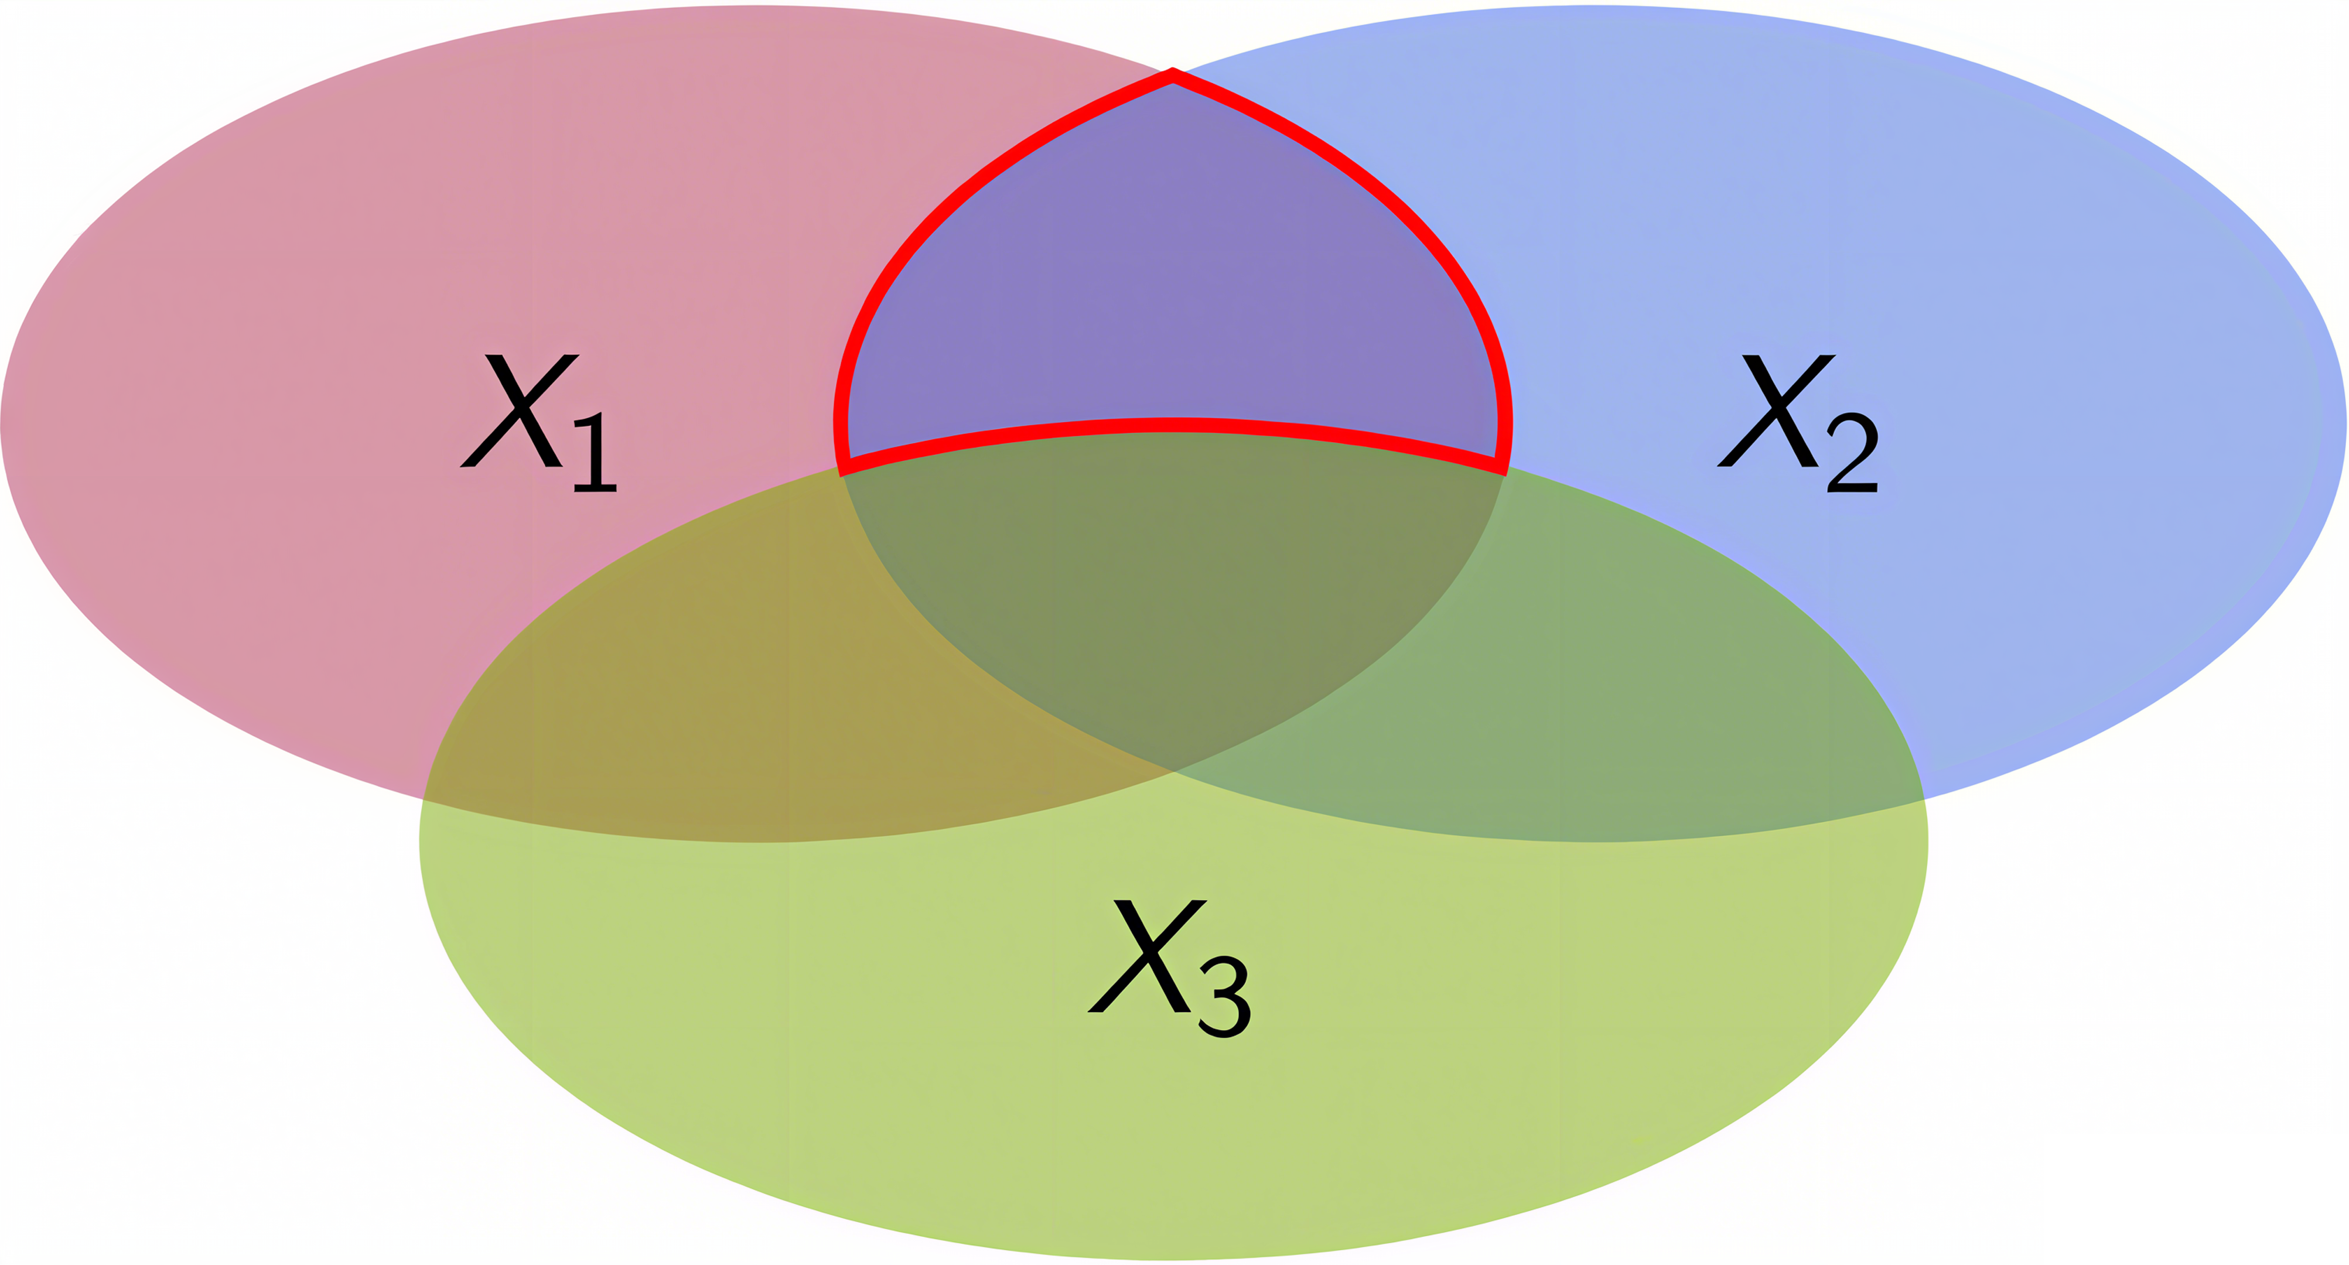
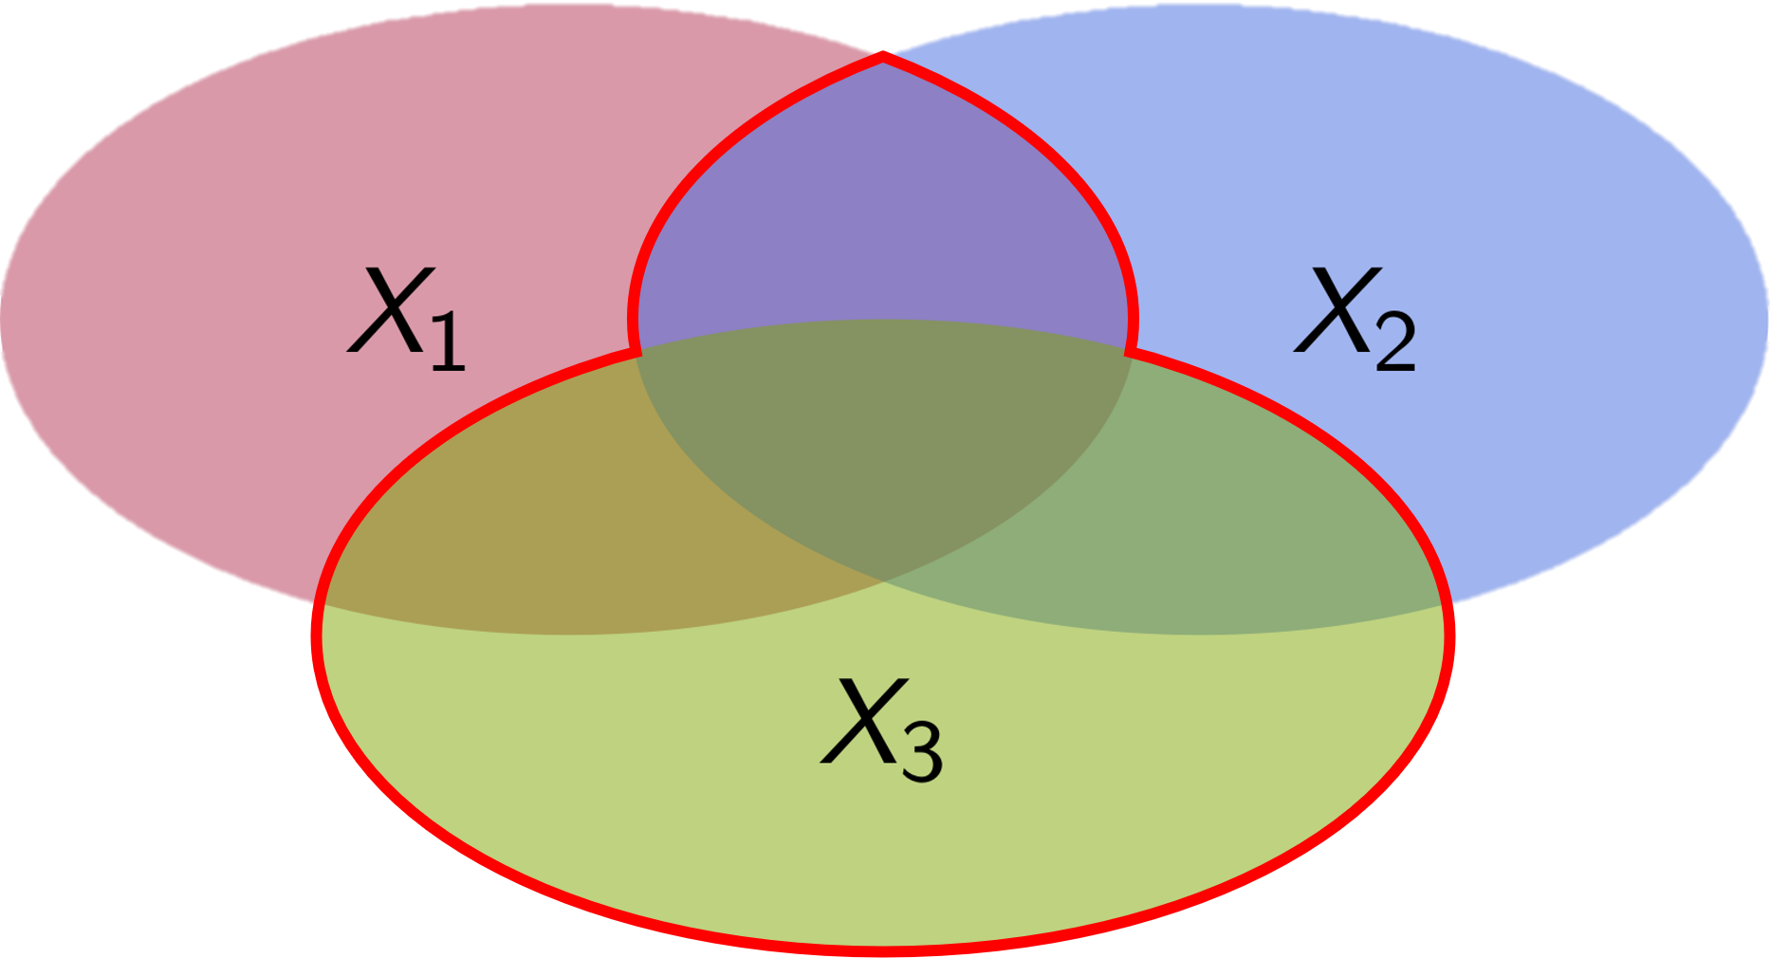
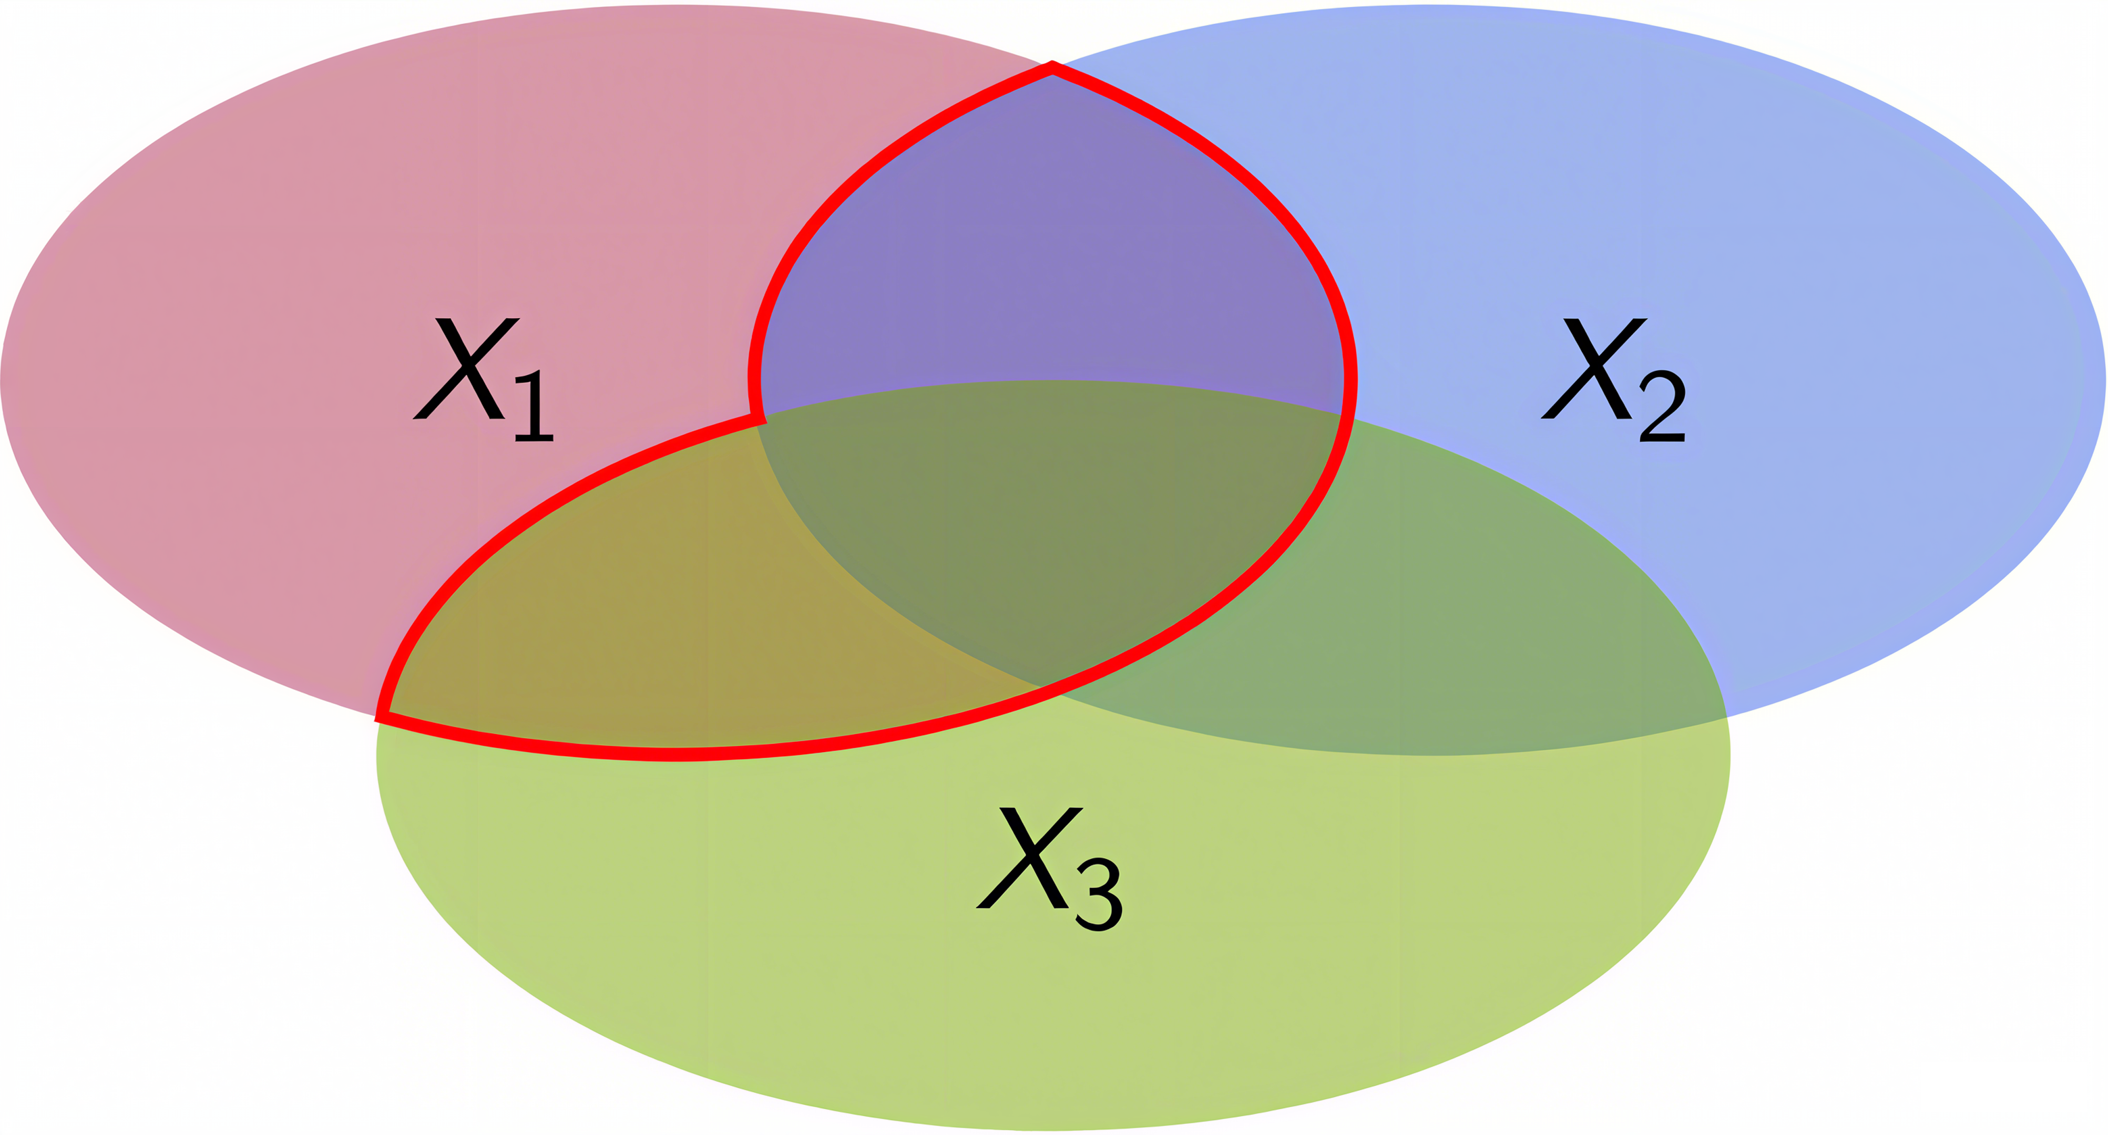









隐私集合运算
两方隐私集合运算
多方隐私集合运算
PSO
$$X=\left\{x_{1},⋯x_{n}\right\}$$
$$V=\left\{v_{1},⋯v_{n}\right\}$$
$$Y$$
$$X_{1}$$
$$X_{2}$$
$$X_{3}$$
$$PSI=X∩Y$$
MPSO
高频
$$PCSI=\left\{\begin{aligned}|X∩Y| \\ \left|X∩Y\right|, \sum_{x∈X∩Y}{v_{i}} \\ f(X∩Y)\end{aligned}\right.$$
$$f(X_{1},X_{2},X_{3})$$
$f$可以是任意集合公式
高价值
专用协议
$$PSU=X∪Y$$
Dong等提出
基于OT的
高效两方PSI
Kolesniko等基于OT的
高效两方PSU
Raghuraman等
提出与朴素方案性能相当的两方PSI
张聪等
提出首个线性两方PSU
Freedman等引入概念
陈宇等提出
两方PSO框架
基于公钥操作
效率低下
2004
2013
2019
两方PSO技术飞速发展
2022
2023
2024
多方隐私集合运算：相比于两方功能复杂、设计难度大、进展迟缓

Slide 7





典型功能及其应用场景
多方隐私集合求交
允许多个参与方在不泄露输入集合的前提下联合计算交集
医疗机构1
医疗机构3
医疗机构2
$$X_{1}$$
$$X_{2}$$
$$X_{3}$$
具有症状C
的患者记录
具有症状B
的患者记录
MPSI
具有症状A
的患者记录
$$X_{1}∩X_{2}∩X_{3}$$
MPSI
同时具有症状A、B、C的患者
隐私保护下的位置信息共享 、公共联系人发现、DNA 检测和模式匹配
Notes:
首先是我的个人基本情况介绍。我是2021级的硕博连读生，预计明年6月份毕业。我也是一名中共党员。在刚结束的学期综测排名中，我在班级30人中排名第一。
我的研究方向是安全多方计算，具体聚焦于安全多方计算中的专用协议——隐私集合运算，包括两方和多方隐私集合运算，允许两个或者多个持有集合的参与方协同完成各种集合操作，并且不泄露任何额外信息。

Slide 8





典型功能及其应用场景
多方隐私集合求并
允许多个参与方在不泄露输入集合的前提下联合计算并集
银行1
银行2
银行3
$$X_{1}$$
$$X_{2}$$
$$X_{3}$$
MPSU
黑名单C
黑名单B
黑名单A
$$X_{1}∪X_{2}∪X_{3}$$
MPSU
联合黑名单
IP 黑名单和漏洞数据聚合、联合图计算、全连接的隐私数据库、Private ID
Notes:
首先是我的个人基本情况介绍。我是2021级的硕博连读生，预计明年6月份毕业。我也是一名中共党员。在刚结束的学期综测排名中，我在班级30人中排名第一。
我的研究方向是安全多方计算，具体聚焦于安全多方计算中的专用协议——隐私集合运算，包括两方和多方隐私集合运算，允许两个或者多个持有集合的参与方协同完成各种集合操作，并且不泄露任何额外信息。

Slide 9
典型功能及其应用场景
多方隐私交集计算
允许多个参与方联合计算交集的部分或汇总信息
医疗机构1
医疗机构3
医疗机构2
$$X_{1}$$
$$X_{2}$$
$$X_{3}$$
MPCSI
具有症状A
的患者记录
具有症状C
的患者记录
具有症状B
的患者记录
$F(X_{1}∩X_{2}∩X_{3}$)
MPCSI
$$F$$
同时具有症状A、B、C的患者的个数
多方隐私交集求势（MPSI-card）
同时具有症状A、B、C的患者的个数+权值和
(例如计算血清蛋白含量平均值)
多方隐私交集求势与和（MPSI-card-sum）
MPCSI
基于电路的 MPSI 协议（Circuit-MPSI）
同时具有症状A、B、C的患者的任意函数F
在线广告效果评估、打击儿童性虐待材料传播、COVID-19 接触者追踪
Notes:
首先是我的个人基本情况介绍。我是2021级的硕博连读生，预计明年6月份毕业。我也是一名中共党员。在刚结束的学期综测排名中，我在班级30人中排名第一。
我的研究方向是安全多方计算，具体聚焦于安全多方计算中的专用协议——隐私集合运算，包括两方和多方隐私集合运算，允许两个或者多个持有集合的参与方协同完成各种集合操作，并且不泄露任何额外信息。

Slide 10
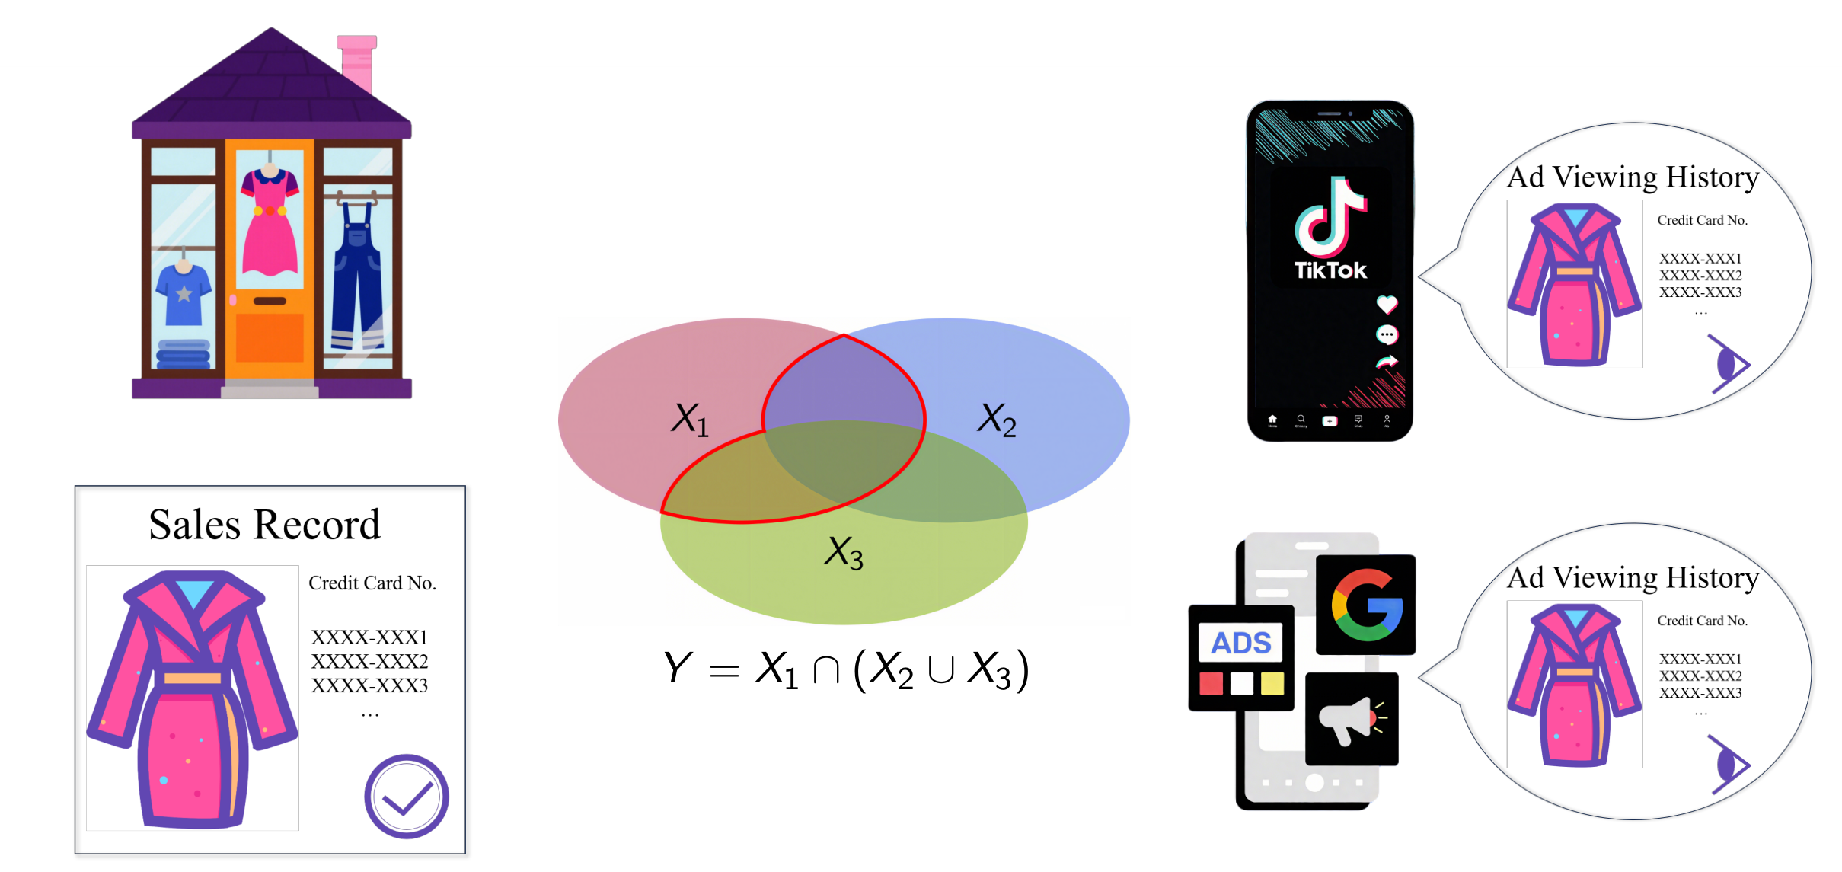
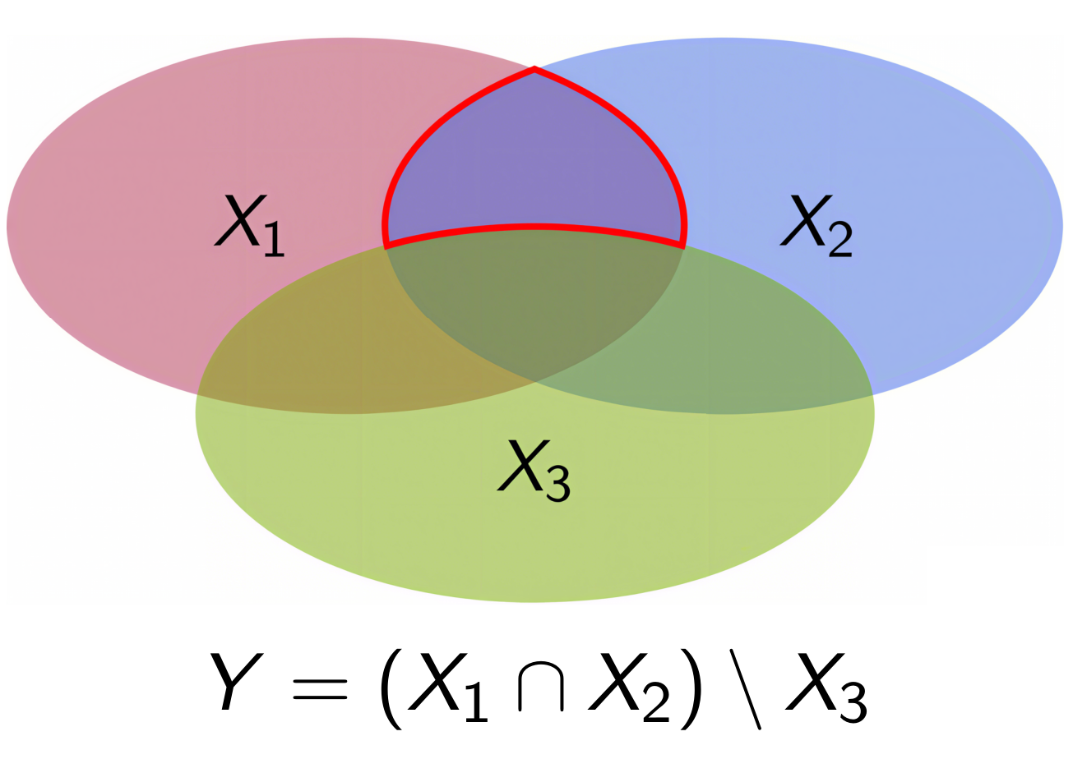
更复杂的应用场景
MPSO
MPSO
全渠道的线上广告转换率计算问题
单个平台的线上广告转换率计算问题
现实世界中的应用需要支持任意集合公式计算的通用 MPSO 功能
Notes:
首先是我的个人基本情况介绍。我是2021级的硕博连读生，预计明年6月份毕业。我也是一名中共党员。在刚结束的学期综测排名中，我在班级30人中排名第一。
我的研究方向是安全多方计算，具体聚焦于安全多方计算中的专用协议——隐私集合运算，包括两方和多方隐私集合运算，允许两个或者多个持有集合的参与方协同完成各种集合操作，并且不泄露任何额外信息。

Slide 11
1
研究背景
目
录
2
研究现状
3
研究成果
4
总结与展望

Slide 12

问题一：安全性弱，依赖信任假设
技术难点
在标准半诚实安全模型下证明安全的MPSO协议
抵抗任意参与方真子集的共谋
多数工作选择
绕过而非解决
无安全性证明、证明依赖云服务器辅
助或非共谋假设的MPSO协议
假设特定参与方之间不会共谋
难以抵御攻击，存在严重安全风险
目标一：在标准半诚实模型下，设计可抵抗任意共谋攻击的 MPSO 协议
Notes:
首先是我的个人基本情况介绍。我是2021级的硕博连读生，预计明年6月份毕业。我也是一名中共党员。在刚结束的学期综测排名中，我在班级30人中排名第一。
我的研究方向是安全多方计算，具体聚焦于安全多方计算中的专用协议——隐私集合运算，包括两方和多方隐私集合运算，允许两个或者多个持有集合的参与方协同完成各种集合操作，并且不泄露任何额外信息。

Slide 13
问题二：研究分布失衡，一系列开放性问题亟待解决
尚无实现最优渐近复杂度的标准半诚实安全 MPSI 协议
尚无实现最优渐近复杂度的 MPSI-card 和 MPSI-card-sum
f
尚无不诚实大多数下安全的 Circuit-MPSI
具体协议
功能
理论最优
实际可用
✗
MPSI
✔
尚无基于OT和对称密钥操作的标准半诚实安全 MPSU 协议
✗
✗
MPCSI
✗
✗
MPSU
尚无实现线性复杂度的 MPSU 协议
目标一：在标准半诚实模型下，设计可抵抗任意共谋攻击的 MPSO 协议
目标二：构造理论最优 + 实际可用的 MPSO 协议，解决开放性问题
Notes:
首先是我的个人基本情况介绍。我是2021级的硕博连读生，预计明年6月份毕业。我也是一名中共党员。在刚结束的学期综测排名中，我在班级30人中排名第一。
我的研究方向是安全多方计算，具体聚焦于安全多方计算中的专用协议——隐私集合运算，包括两方和多方隐私集合运算，允许两个或者多个持有集合的参与方协同完成各种集合操作，并且不泄露任何额外信息。

Slide 14
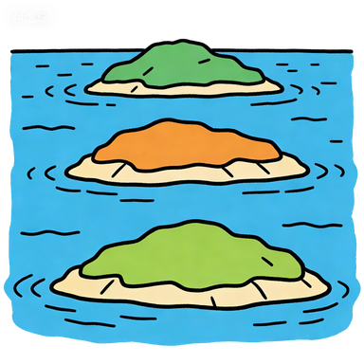

问题三：功能局限，缺乏统一性
各类 MPSO 协议零散孤立，导致部署成本高，维护难度大
现有 MPSO 框架
效率都极其低下
[KS05]
只能实现部分
集合公式的计算
[BA12]
完全依赖通用
MPC 协议实现
MPSO
大量应用需求缺乏实际可用的专用解决方案
or
目标三：凝练核心组件，构建高效的通用 MPSO 统一框架

Slide 15
1
研究背景
目
录
2
研究现状
3
研究成果
4
总结与展望

Slide 16



研究成果一: 安全高效的多方隐私集合求并协议
方案一：基于OT和对称密钥操作
方案二：基于公钥操作
基于秘密分享的框架
基于高级加密的框架
性能提升
批量秘密分享隐私成员测试协议
线性复杂度
轻量级实例化
消除非共谋假设
安全性提升
批量不经意可编程伪随机函数
$$+$$
秘密分享的隐私等值测试
线性复杂度
多方秘密分享的随机不经意传输协议
多密钥可重随机化的公钥加密方案
整体性能：$1.2 \sim 7.8×$
在线性能：$3.9\sim 10.0×$
整体通信：$3.0\sim 36.5×$
发表于USENIX Security 2025
在标准半诚实安全模型下：
提出首个基于不经意传输的多方隐私集合求并协议 (最佳性能)
提出首个实现线性复杂度的多方隐私集合求并协议 (最小通信)
工作成果
4/11
Notes:
我的第一项代表性工作是 研究安全高效的多方隐私集合求并协议。
面对现有的多方隐私集合求并协议安全性低、渐进复杂度高的瓶颈，我提出了两个方案：
方案一基于不经意传输技术和私钥操作，是标准半诚实安全模型下首个基于不经意传输的多方隐私集合求并协议。该协议将之前最先进协议的在线性能提升了$3.9\sim 10.0$倍，整体性能提升了$1.2 \sim 7.8$倍，目前仍是最高效的多方隐私集合求并协议；
方案二基于公钥操作，是首个实现了线性复杂度的多方隐私集合求并协议。该协议将之前最先进协议的整体通信降低了$3.0\sim 36.5$倍，创下了现有方案的最小通信开销记录，极其适合带宽受限的网络环境。
该研究成果已经发表在USENIX Security 2025。

Slide 17
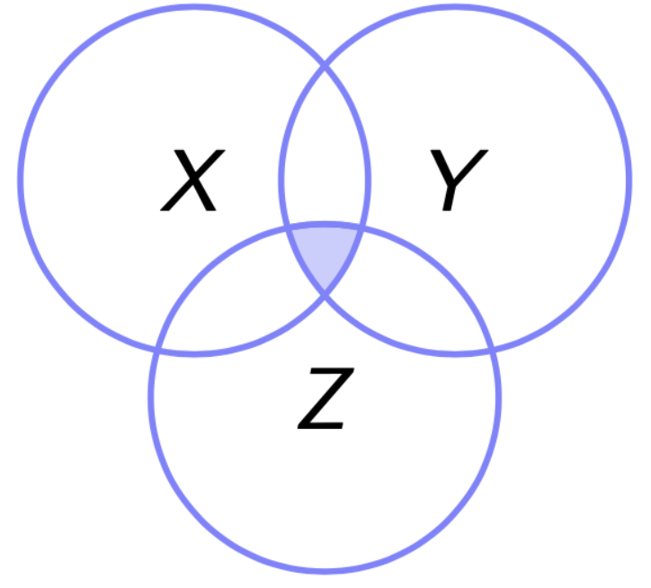
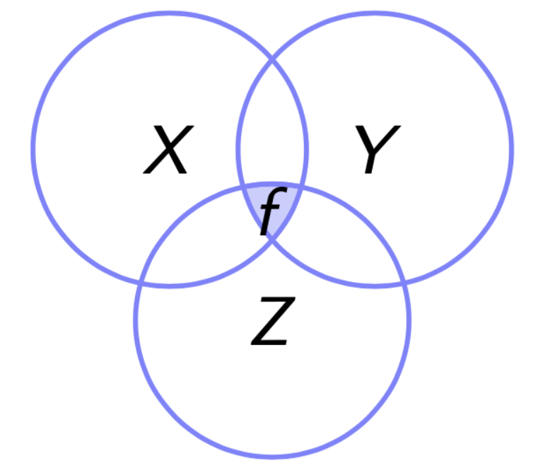
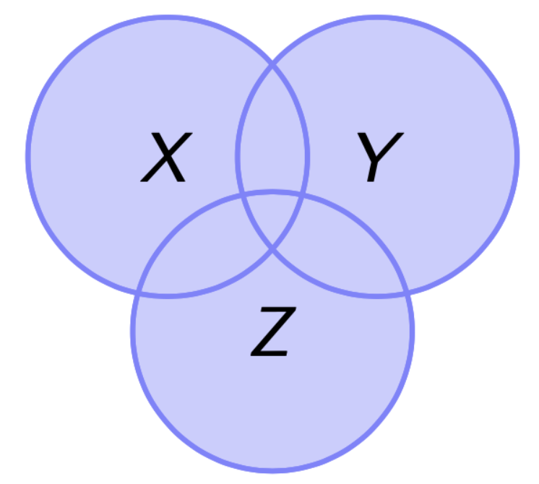
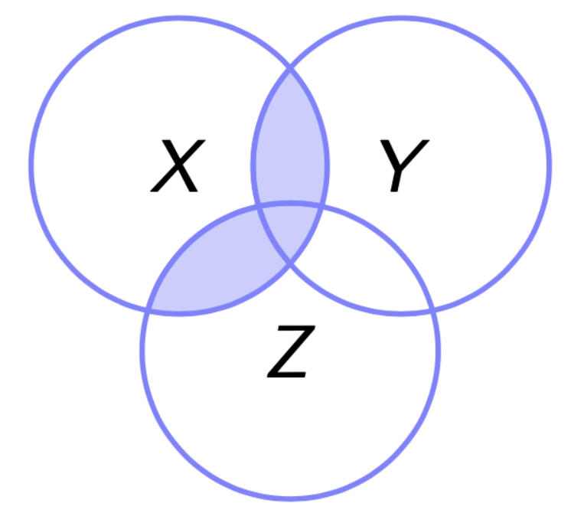
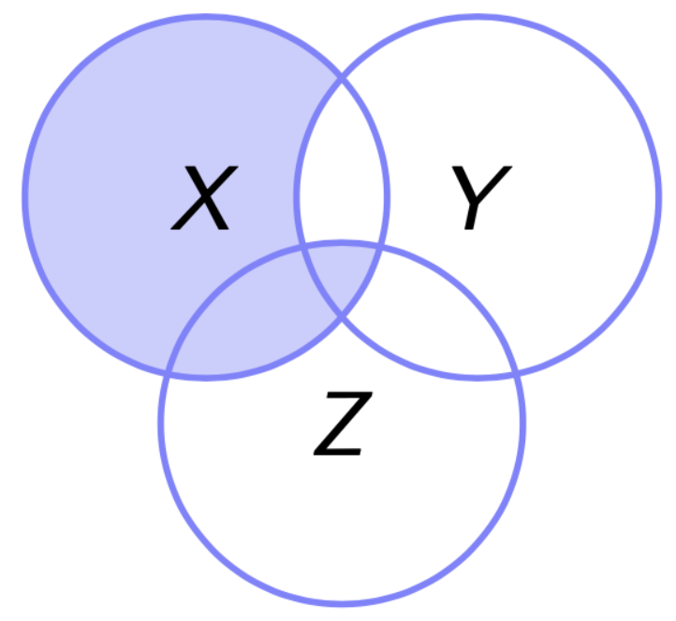
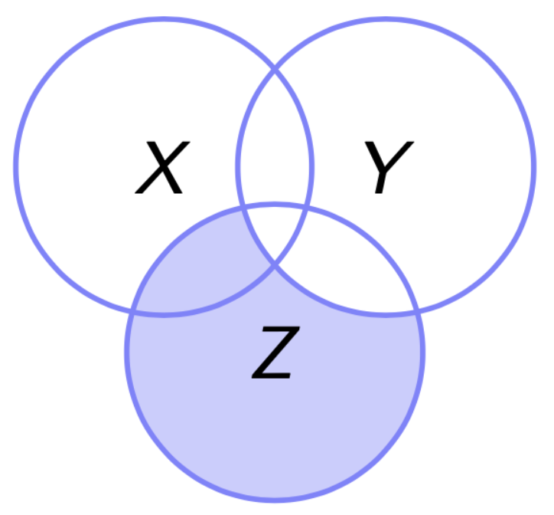
研究成果二: 高效的通用多方隐私集合运算框架
基于 OT 和对称密钥操作的轻量级组件
OPPRF
batch ssPMT
ROT
谓词零分享
对集合成员谓词的松弛成员零分享
对集合非成员谓词的松弛成员零分享
可组合性
成员零分享
凝练核心
底层组件
功能 | 理论最优 | 实际可用
MPSI | ✓ | ✓
MPCSI | ✓ | ✓
MPSU | ✓ | ✓
全功能
统一
构造
框架
高性能
……
均实现理论最优+实际高效
支持计算任意集合公式
通用功能
统筹兼顾
发表于ACM CCS 2025
工作成果
凝练核心组件成员零分享, 设计出实现通用MPSO功能的统一框架
实例化出理论最优+实际高效的具体协议, 解决一系列开放性问题
5/11
Notes:
我的第二个代表性工作是 研究全功能+高性能的多方隐私集合运算框架。
现有的多方隐私集合运算协议功能单一, 无法满足现实应用的需求。
通过深入分析这些单一功能的协议，我们凝练出核心底层组件——谓词零分享，
并基于该组件设计出首个实现全功能的高效的多方隐私集合运算统一构造框架，实现了从单一功能到通用功能的跨越。
该框架下实例化的各种具体协议，包括多方隐私集合求交、多方隐私交集计算和多方隐私集合求并协议，均实现了最优的渐进复杂度和高效可用的实际性能，打破了现有方案性能低下的困境。
该研究成果可以看作该领域的封顶工作，已发表于CCS 2025。

Slide 18
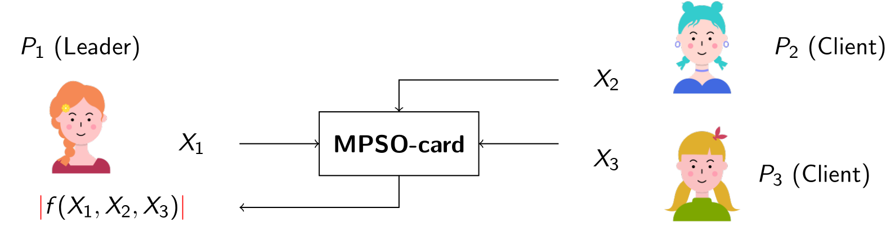
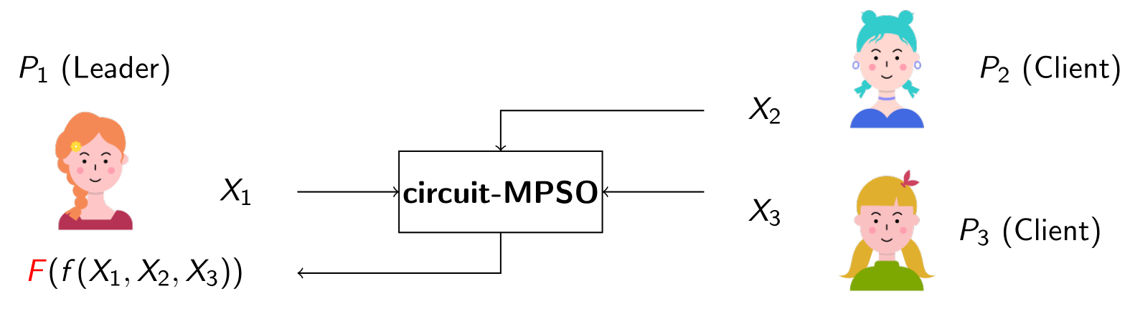


研究成果二: 高效的通用多方隐私集合运算框架
MPSI
该框架具有极强的扩展性，首次实现了更复杂的通用功能：
首个实现最优渐近复杂度的标准半诚实安全 MPSI 协议
MPSO-card
任意集合公式结果求势（MPSO-card）
最佳在线性能
LAN: $2.4\sim 5.2×$
WAN: $1.1\sim 2.6×$
MPCSI
首个实现最优渐近复杂度的 MPSI-card 和 MPSI-card-sum
circuit-MPSO
MPSI-card 最佳在线性能
在线通信：$14.0\sim 20.3×$
基于电路的通用 MPSO（Circuit-MPSO）
MPSI-card-sum 首个实现
首个在不诚实大多数设定下安全的 Circuit-MPSI 协议
MPSU
最少在线通信
$$1.0\sim 1.8×$$
首个实际可用的 MPSU-card 和 circuit-MPSU 协议
$F$ 可以是任意函数
MPSI-card 最佳在线性能
在线通信：$14.0\sim 20.3×$

Slide 19

方案一: 基于OT和对称密钥操作的 MPSU 协议
严重依赖
批量不经意可编程伪随机函数
$$+$$
秘密分享的隐私等值测试
批量秘密分享隐私成员测试协议
通用MPC
多查询秘密分享隐私成员测试协议
轻量级实例化
性能瓶颈
性能提升
基于秘密分享的框架
抽象出
唯一基于 OT 的MPSU [LG23]
研究起点
安全性问题
消除非共谋假设
安全性提升
假设 Leader 和任何 Client 不共谋
多方秘密分享的随机不经意传输协议
依赖非共谋假设
无法抵御共谋攻击
4/11
Notes:
我的第一项代表性工作是 研究安全高效的多方隐私集合求并协议。
面对现有的多方隐私集合求并协议安全性低、渐进复杂度高的瓶颈，我提出了两个方案：
方案一基于不经意传输技术和私钥操作，是标准半诚实安全模型下首个基于不经意传输的多方隐私集合求并协议。该协议将之前最先进协议的在线性能提升了$3.9\sim 10.0$倍，整体性能提升了$1.2 \sim 7.8$倍，目前仍是最高效的多方隐私集合求并协议；
方案二基于公钥操作，是首个实现了线性复杂度的多方隐私集合求并协议。该协议将之前最先进协议的整体通信降低了$3.0\sim 36.5$倍，创下了现有方案的最小通信开销记录，极其适合带宽受限的网络环境。
该研究成果已经发表在USENIX Security 2025。

Slide 20

方案二: 基于公钥操作的线性 MPSU 协议
依赖非共谋假设
无法抵御共谋攻击
批量秘密分享隐私成员测试协议
安全且线性的密文计算阶段
不安全且超线性的密文计算阶段
轻量级实例化
性能提升
安全性提升
+
线性复杂度
批量不经意可编程伪随机函数
$$+$$
秘密分享的隐私等值测试
安全性问题
基于公钥加密的框架
超线性复杂度
抽象出
基于公钥的超线性MPSU [GNT24]
研究起点
ElGamal 加密
实例化
线性复杂度
线性复杂度
协作解密与洗牌阶段
多密钥可重随机化的公钥加密方案
协作解密与洗牌阶段
4/11
Notes:
我的第一项代表性工作是 研究安全高效的多方隐私集合求并协议。
面对现有的多方隐私集合求并协议安全性低、渐进复杂度高的瓶颈，我提出了两个方案：
方案一基于不经意传输技术和私钥操作，是标准半诚实安全模型下首个基于不经意传输的多方隐私集合求并协议。该协议将之前最先进协议的在线性能提升了$3.9\sim 10.0$倍，整体性能提升了$1.2 \sim 7.8$倍，目前仍是最高效的多方隐私集合求并协议；
方案二基于公钥操作，是首个实现了线性复杂度的多方隐私集合求并协议。该协议将之前最先进协议的整体通信降低了$3.0\sim 36.5$倍，创下了现有方案的最小通信开销记录，极其适合带宽受限的网络环境。
该研究成果已经发表在USENIX Security 2025。

Slide 21
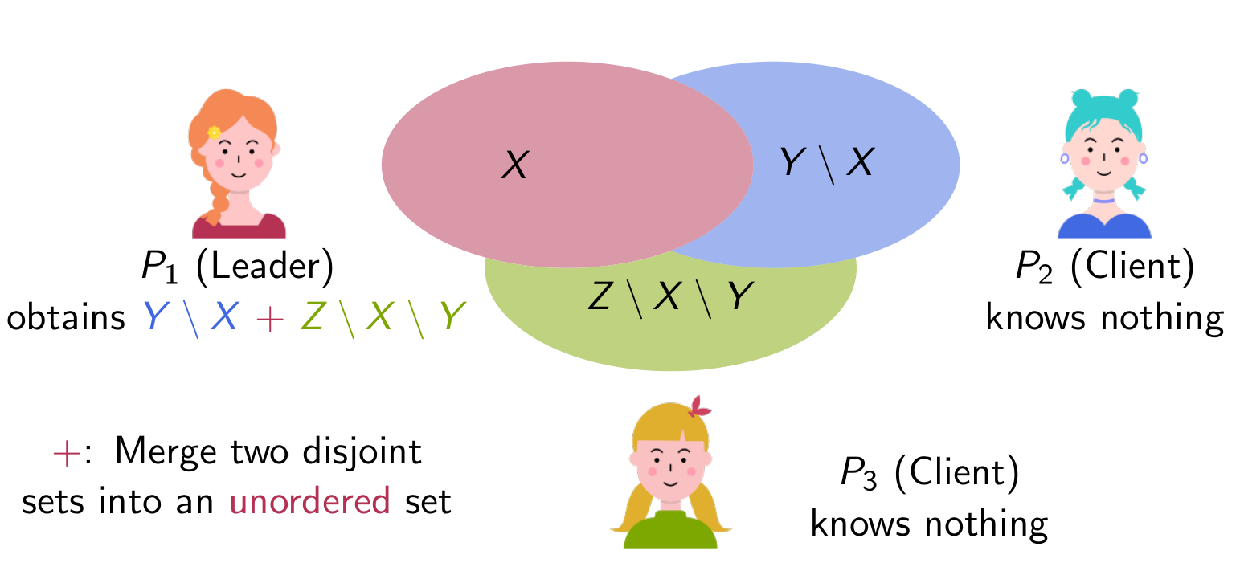
MPSU 框架

Slide 22
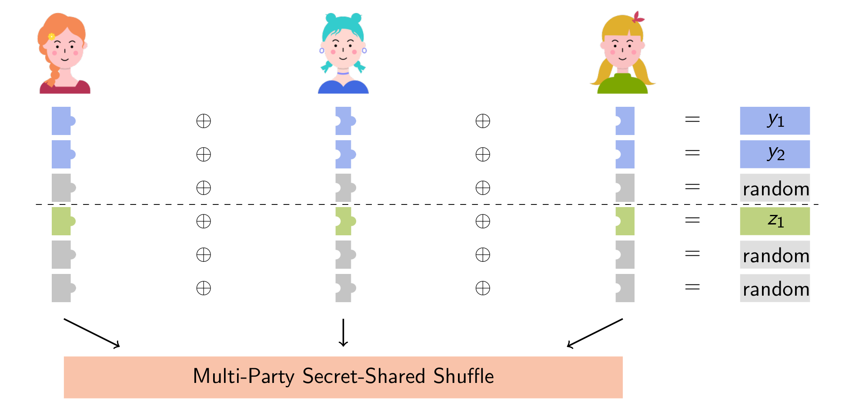
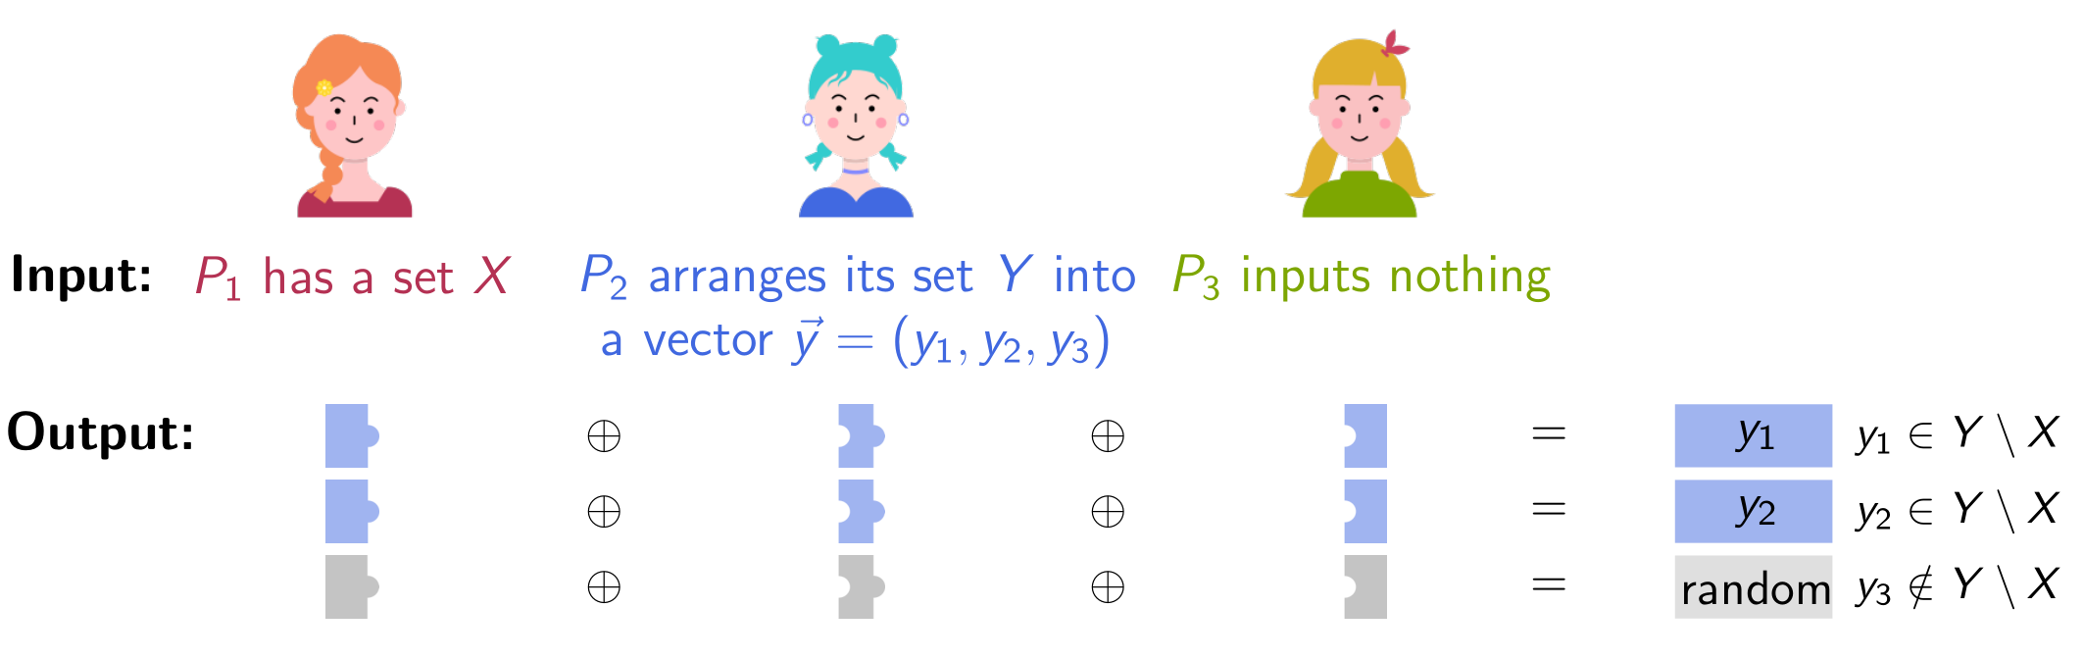
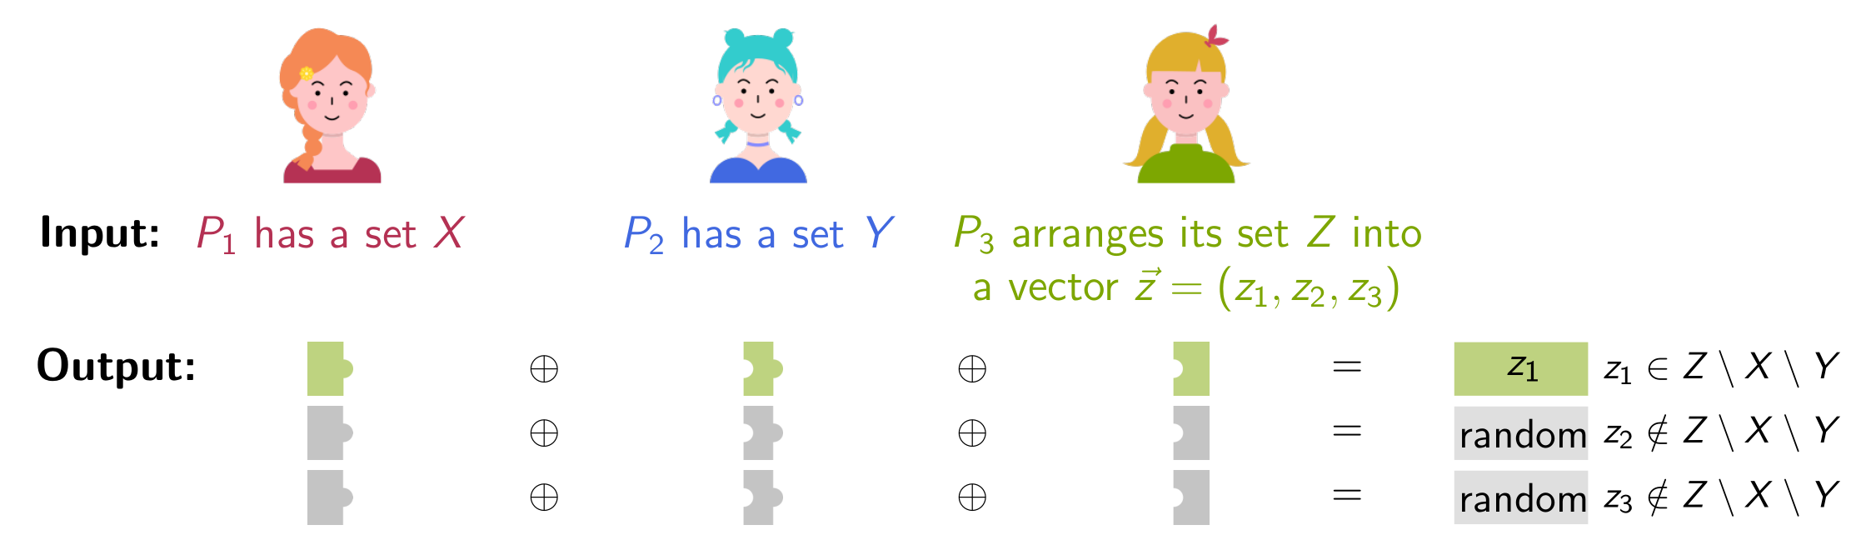
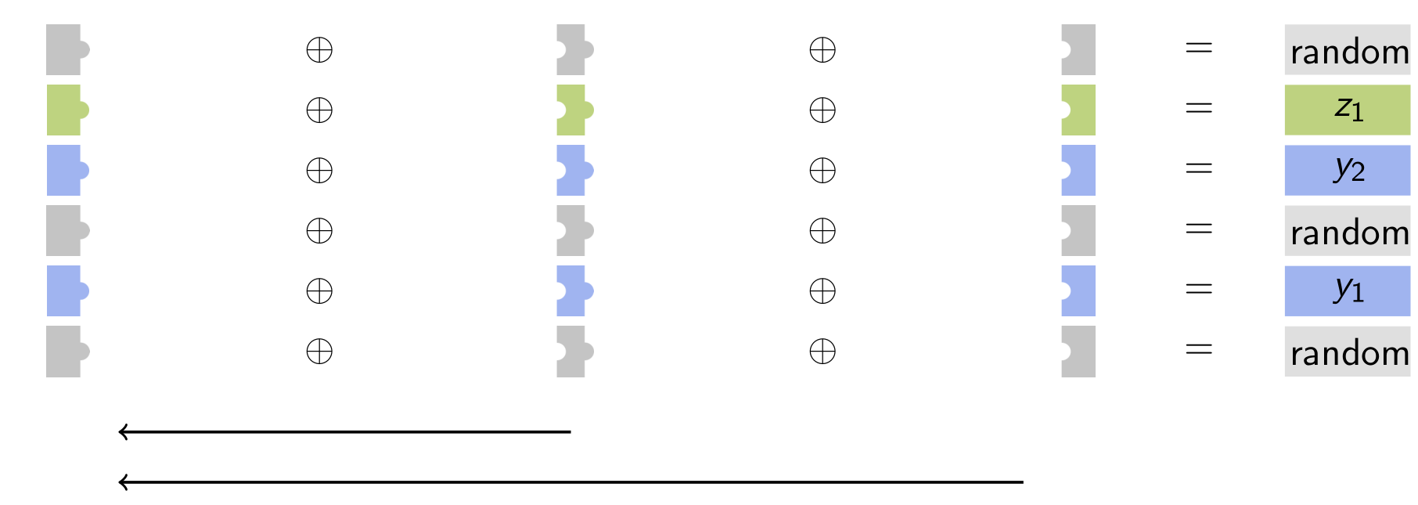
基于秘密分享的 MPSU 框架
研究起点
现有唯一的基于 OT 和和对称密钥操作的 MPSU 协议 [LG23]
阶段一
阶段二
所有秘密分享的洗牌和重构
并集划分中各子集的秘密分享
1. 对子集 $Y∖X$ 的秘密分享
2. 对子集 $Z∖X∖Y$ 的秘密分享

Slide 23
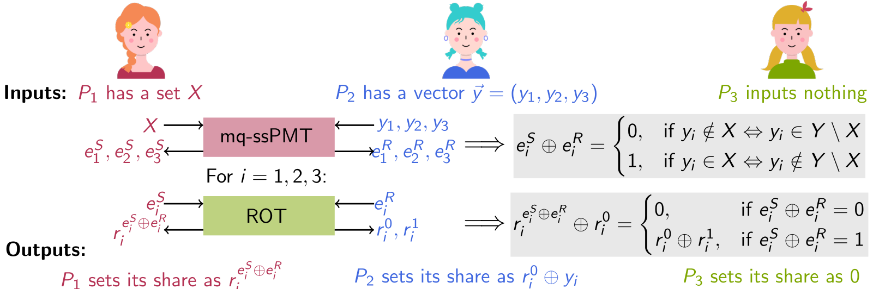
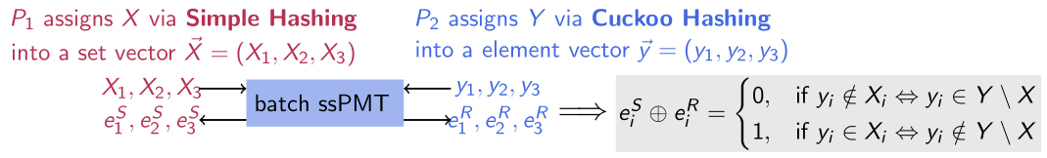
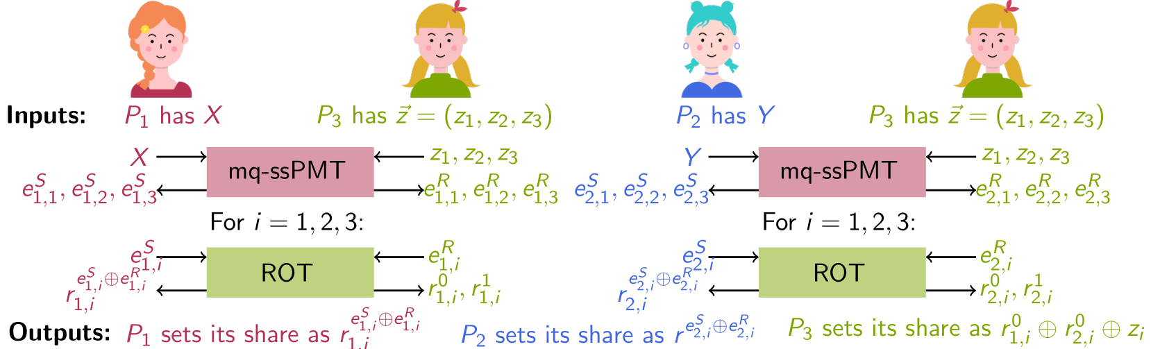

LG23协议的两大痛点及解决方案
痛点一
核心组件 mq-ssPMT 实例化严重依赖通用 MPC，成为协议的性能瓶颈
解决方案
提出轻量级组件 batch ssPMT ，结合哈希分桶可安全替代原协议中 mq-ssPMT
1. 对子集 $Y∖X$ 的秘密分享
批量秘密分享隐私成员测试
安全替代
2. 对子集 $Z∖X∖Y$ 的秘密分享
轻量级实例化
批量不经意可编程伪随机函数
$$+$$
秘密分享的隐私等值测试

Slide 24
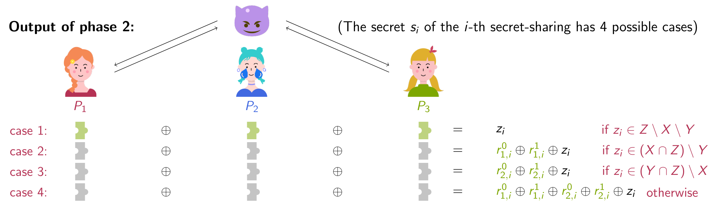
LG23协议的两大痛点

Slide 25
方案三: 实现通用 MPSO 功能的统一框架
基于 OT 和对称密钥操作的轻量级组件
OPPRF
batch ssPMT
ROT
对集合成员谓词的松弛成员零分享
对集合非成员谓词的松弛成员零分享
组合技术
松弛成员零分享
转化技术
秘密分享
CPSF表示
集合划分
多方秘密分享洗牌
成员零分享
批量调用
编译
秘密重构
子类继承
任意集合公式
结果集合
谓词零分享

Slide 26
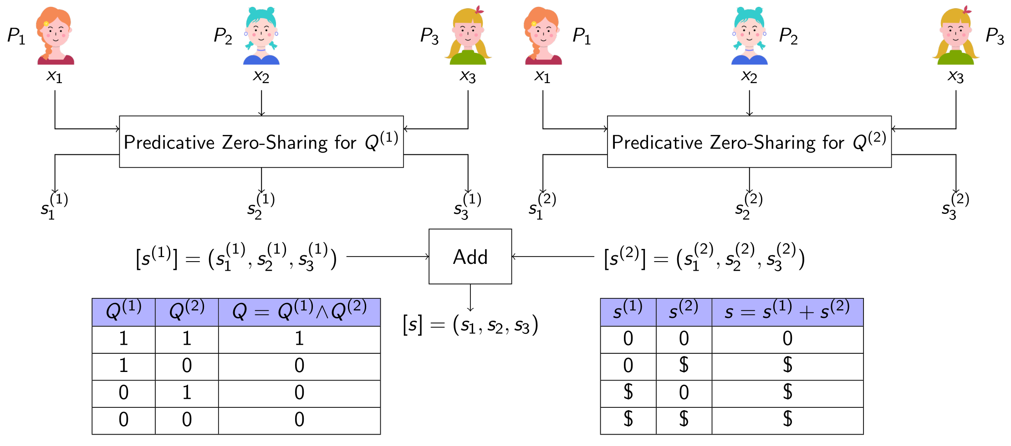
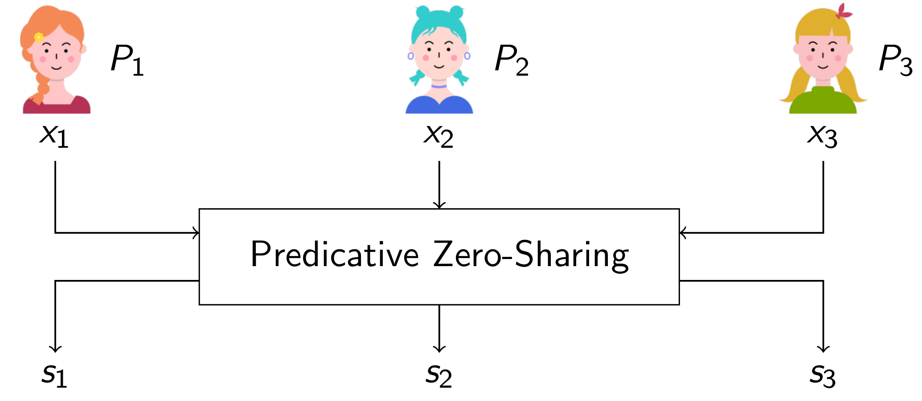

谓词零分享及其可组合性

